Slide 1
Machine learning Study Ch 4.1 ~ 4.2
화학소재솔루션센터 학생연구원 한요셉
2022.05.11. 수요일

Slide 2
Index
4.1 선형회귀
1. 선형회귀
2. 비용함수
3. 정규방정식
4. 계산 복잡도
4.2 경사 하강법
1. 경사하강법
2. 배치 경사하강법
3. 확률적 경사 하강법
4. 미니 배치 경사하강법

Slide 3
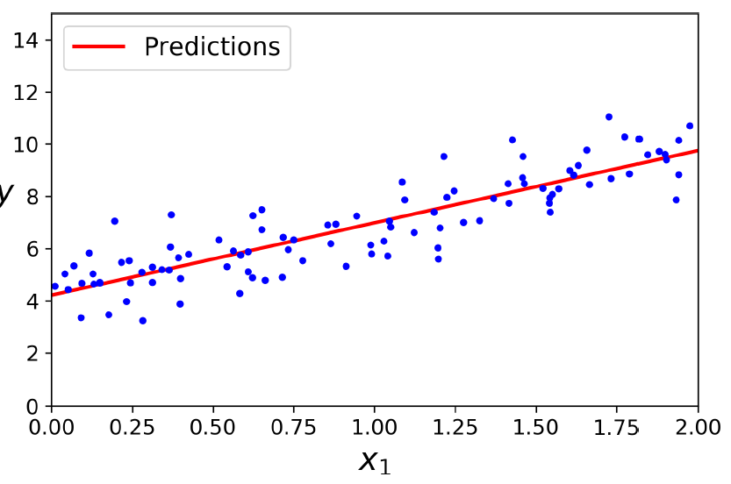
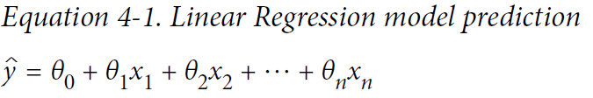
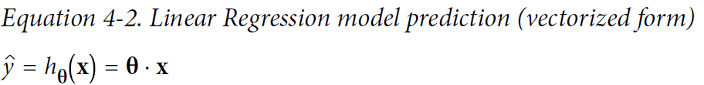
4.1. 선형 회귀
1. 선형 회귀
종속변수 y와 독립변수 x의 선형 상관 관계를 모델링 하는 기법.
회귀 계수(regression coefficient), 파라미터 를 선형 결합으로 표현할 수 있는 모델,
최적의 회귀 계수를 추정하는 것 => “ 비용 함수가 최소화 될 때 회귀 계수를 구함.”

Slide 4
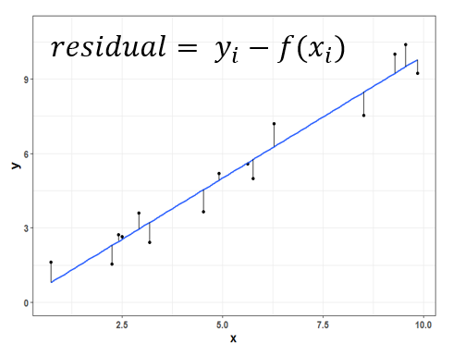

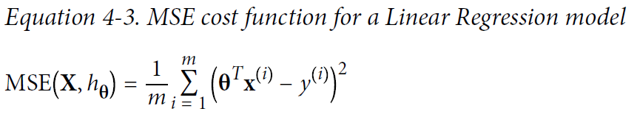
4.1. 선형 회귀
2. 비용함수(Cost Function)
잔차(Residual) : 실제값 – 모델값
RSS(Residual Sum of Squares) :
비용함수(Cost Function) : RSS / m = MSE(Mean Squared Error)
=> MSE가 최소화 될 때의 파라미터를 추정하는 과정
“최소화 방법은 정규방정식과 경사하강법을 이용함”
※ 참고 : 회귀에서 가장 널리 사용되는 성능은 RMSE를 최소화는 MSE를 최소화 하는 것과 같은 결과 이며 더 쉬운 문제임.

Slide 5
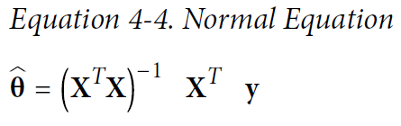
4.1. 선형 회귀
3. 정규방정식
정규방정식 : 비용함수가 최소 일 때의 회귀계수를 찾기 위한 해석적인 방법 => 역행렬 문제을 해결.
파라미터 θ를 직접 계산하는 방법으로 반복적으로 알고리즘을 돌릴 필요 없이 파라미터 θ의 최적값을 한번에 계산.
사이킷런 라이브러리를 이용해서 쉽게 구현 가능 : LinearRegression 클래스를 이용하여 구현.
※ 특잇값 분해(singular value decomposition, SVD)이용하여 계산하며, 유사역행렬을 구하는 문제로 해결함.
※ 데이터수 보다 특성(Feature)수가 많거나 특성이 중복되어 역행렬이 없는 행렬(특이행렬)문제를 유사역행렬로 항상 구할 수 있음.
※ 선형대수학 : 최소제곱(자승)법, 특잇값 분해 참고

Slide 6


4.1. 선형 회귀
4. 계산 복잡도(computational complexity)
정규 방정식은 (n+1) * (n+1) 크기가 되는 X^{T}X의 역행렬 계산 하며 계산 복잡도는 이다. 즉, 특성 수가 2배로 늘어 나면 계산 시간은 2^{2.4} =5.3에서 2³ =8배로 증가
사이킷런의 LinearRegression 클래스가 사용하는 SVD 방법은 으로, 약 특성 수가 2배면 계산 시간은 4배로 증가
Feature의 개수가 크면 행렬 계산은 오래 걸림 => “경사하강법을 이용함”

Slide 7
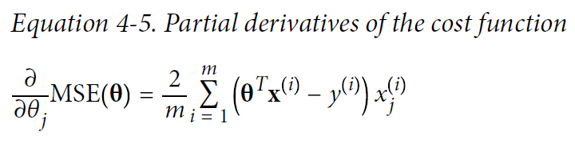
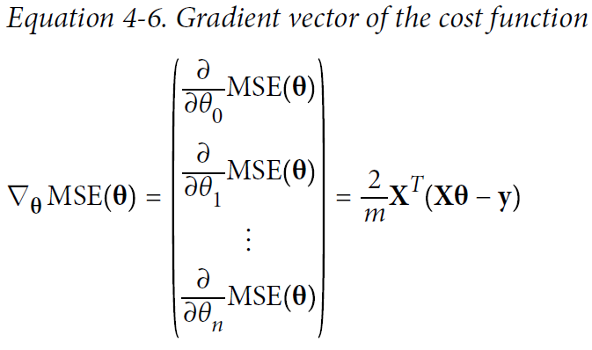
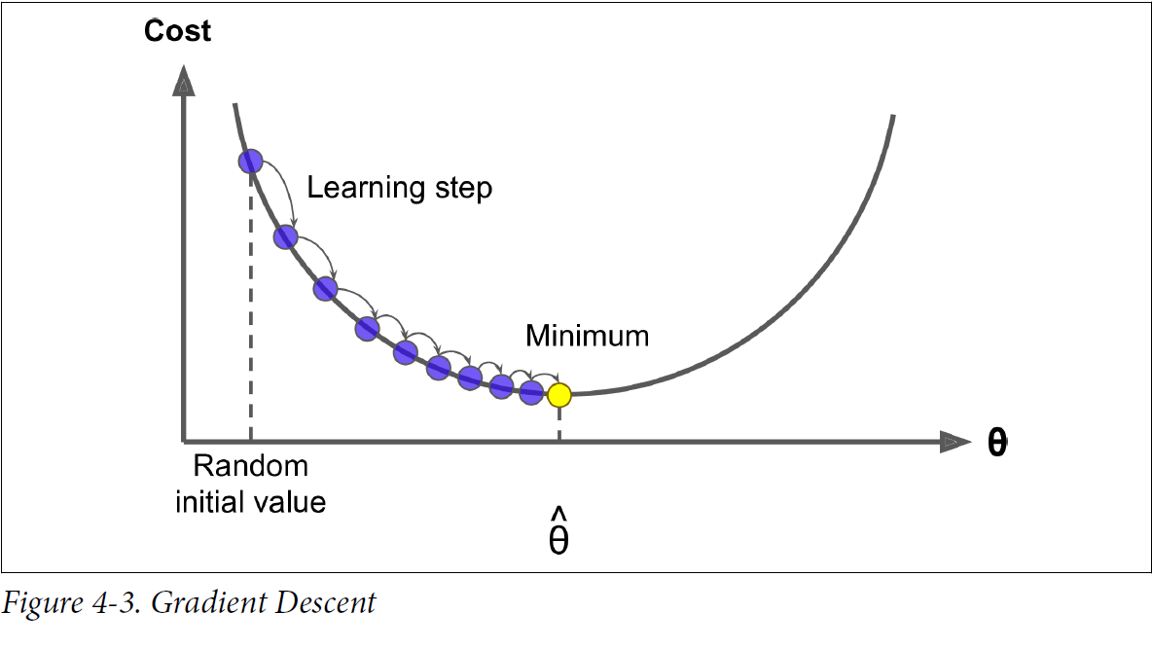
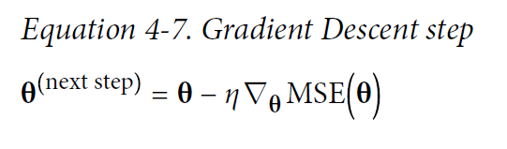
4.2. 경사 하강법(gradient descent, GD)
1. 경사 하강법
비용함수를 최소화 하기 위해 학습률과 손실함수의 순간기울기(gradient)를 이용하여 파라미터를 업데이트 하는 방법
수치 미분으로, 함수의 기울기(=gradient)가 감소하는 방향으로 진행하며, 학습률과 곱해서 함수의 전역 최솟값에 도달하는 방식

Slide 8
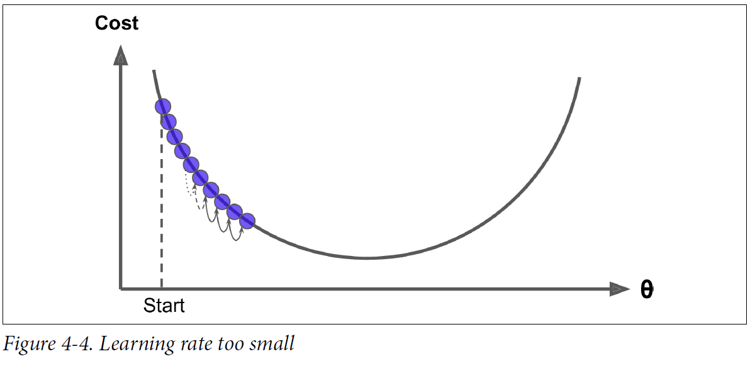
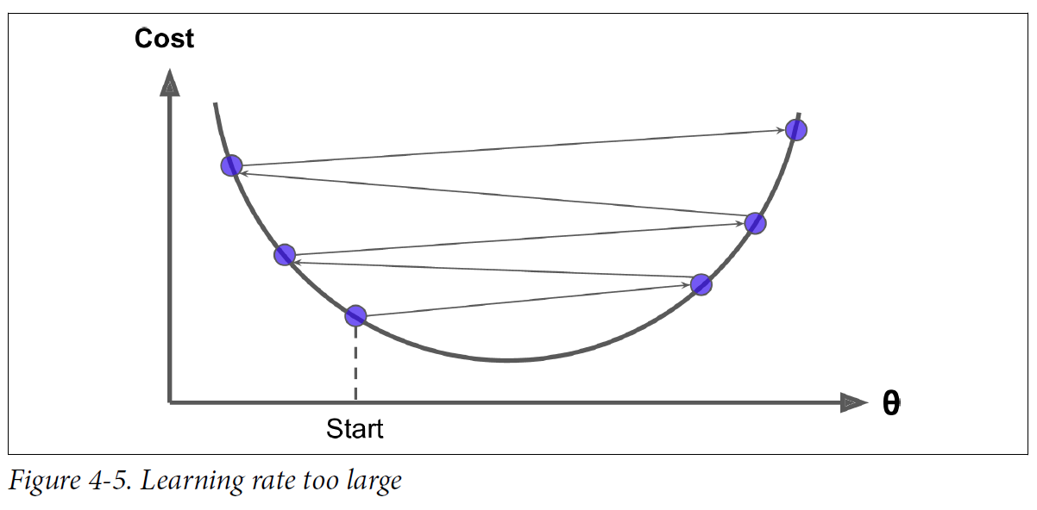
4.2. 경사 하강법(gradient descent, GD)
① 학습률 고려
경사하강법의 하이퍼파라미터는 스텝의 크기, 학습률(learning rate)이다.
학습률이 너무 작으면 알고리즘이 수렴하기 위해 반복을 많이 진행해야 하므로 시간이 오래 걸림
학습률이 너무 크면 골짜기를 가로 질러 반대편으로 건너 뛰게 되어 이전보다 더 높은 곳으로 갈 수도 있음
선형회귀를 위한 MSE 비용함수는 볼록함수라 최솟값이 하나임 (하나의 전역 최솟값을 가짐)

Slide 9
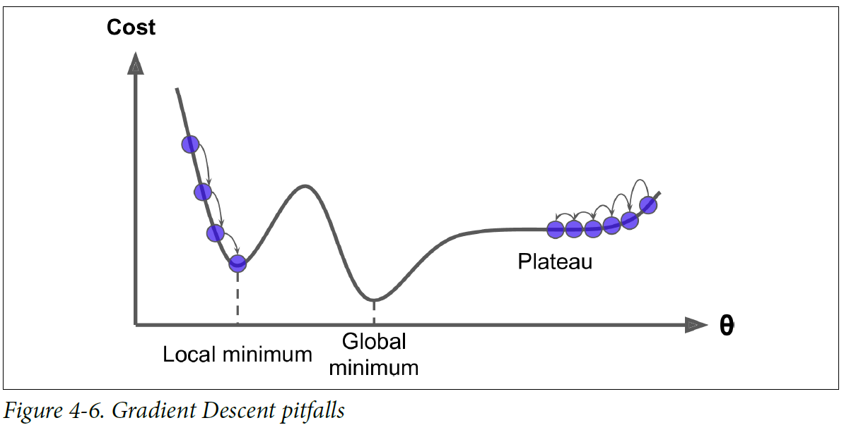
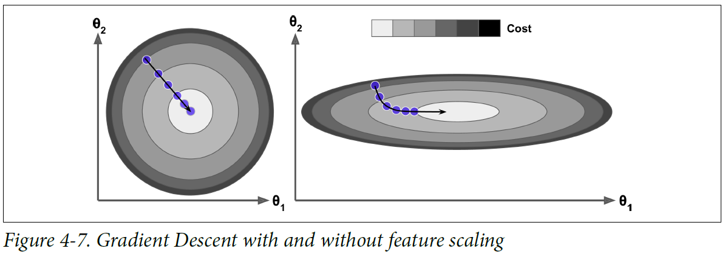
4.2. 경사 하강법(gradient descent, GD)
② 최솟값 문제 고려
다양한 비용함수에서 문제점이 발생
왼쪽에서 시작하면 전역 최솟값(global minimum)보다 덜 좋은 지역 최솟값(local minimum)으로 수렴하는 문제
오른쪽에서 시작하면 평탄한 지역을 지나기 위해 오랜 시간이 걸리고 밀찍 멈추게 되어 전역 최솟값에 도달 하지 못함
③ 특성 스케일 고려
특성 스케일이 매우 다르면 길쭉한 모양
왼쪽의 경사 하강법 알고리즘이 최솟값으로 곧장 진행
오른쪽 그래프에서는 처음엔 전역 최솟값의 방향에 거의 직각으로 향하다가 평면 골짜기로 길게 돌아감
시간이 오래 걸림 => 사이킷런의 StandardScaler를 사용한다.

Slide 10
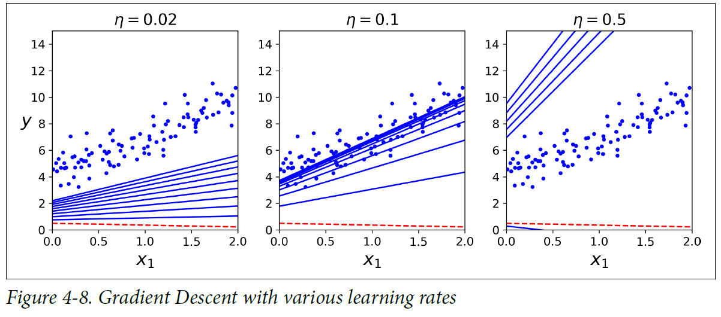
4.2. 경사 하강법(gradient descent, GD)
2. 배치 경사 하강법 (Batch gradient descent,BGD)
배치 경사 하강법(BGD)은 비용함수의 gradient 계산에 전체 훈련 데이터 셋을 사용하는 방법.
모든 훈련 세트에 대해 계산하므로 계산 시간도 엄청 길어지고, 소모되는 메모리도 엄청남.
적절한 학습률을 설정이 필요함 (너무 작으면 느리며, 너무 크면 발산하게 된다)
그리드 서치를 이용해서 적절한 학습률을 찾아야 하며 반복횟수와 허용오차를 지정하여 조절함.

Slide 11
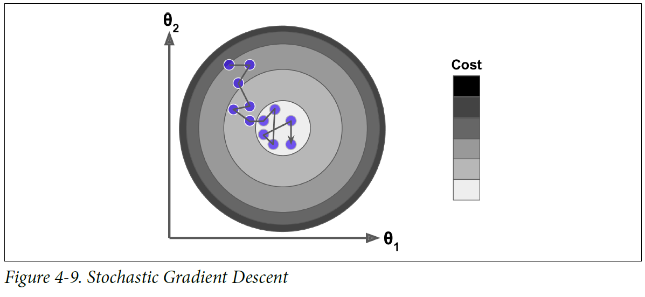
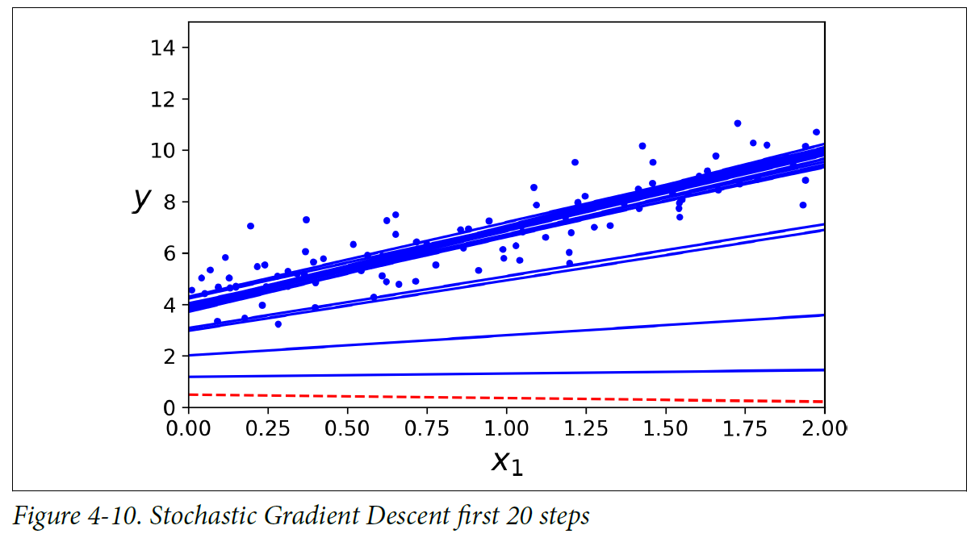
4.2. 경사 하강법(gradient descent, GD)
3. 확률적 경사 하강법 (Stochastic gradient descent, SGD)
매 스텝에서 한 개의 샘플을 무작위로 선택하고 그 하나의 샘플에 대해 graident를 계산하는 방식
장점 : 매 반복에서 다뤄야 할 데이터가 매우 적어 알고리즘이 훨씬 빠르며, 매우 큰 훈련세트도 훈련에서 유용, 비용함수가 불규칙할수록 지역 최솟값을 건너 뛸 가능성이 높음
단점 : 배치 경사 하강법 보다 위아래로 요동치면서 훨씬 불안정 함 => 전역최솟값을 다다르지 못할 수 있음.
보완 : 학습 스케줄(learning schedule) 이용 : 시작할 때 학습률을 크게 하여 수렴을 빠르게 하고 점차 작게 하여 전역 최솟값에 도달하게 함

Slide 12
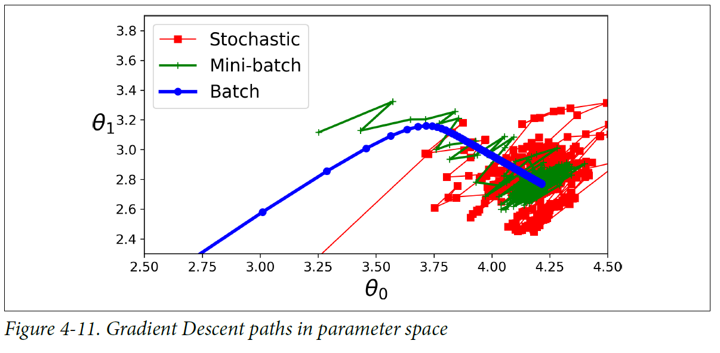
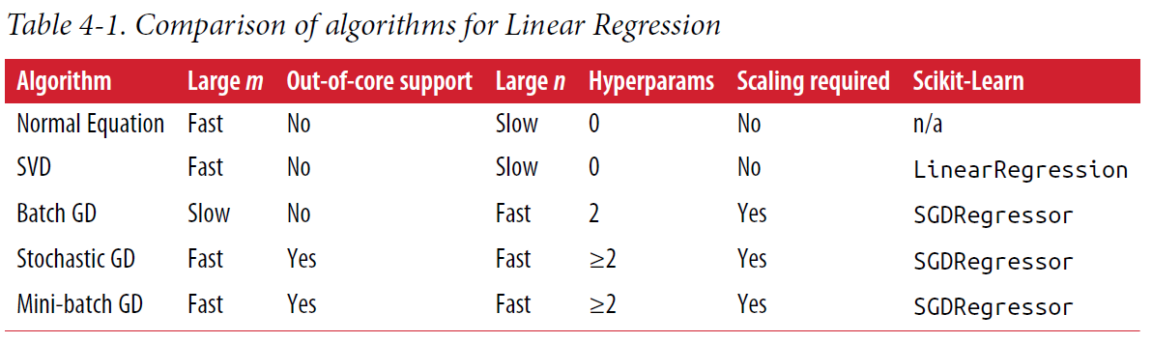
4.2. 경사 하강법(gradient descent, GD)
4. 미니배치 경사 하강법(Mini-batch gradient descent, MDGD)
배치 경사 하강법과 확률적 경사 하강법의 장단점을 종합한 방법으로 미니배치라 부르는 임의의 작은 샘플 세트에 대해 그레이디언트를 계산 진행.
행렬 연산에 최적화된 하드웨어 GPU를 사용해야 성능을 향상 시킴.
장점 : 미니배치 경사 하강법은 배치 경사 하강법보다는 불규칙하고 확률적 경사 하강법보다는 안정.적이기 때문에, 배치 경사 하강법보다는 시간이 덜 걸리면서도 확률적 경사 하강법 보다 정확한 전역 최소값에 도달할 수 있음.
단점: 배치 경사 하강법보다는 지역 최소값에서 빠져나오기 힘들고 확률적 경사 하강법보다는 조금 더 시간이 오래 소요됨.

Slide 13
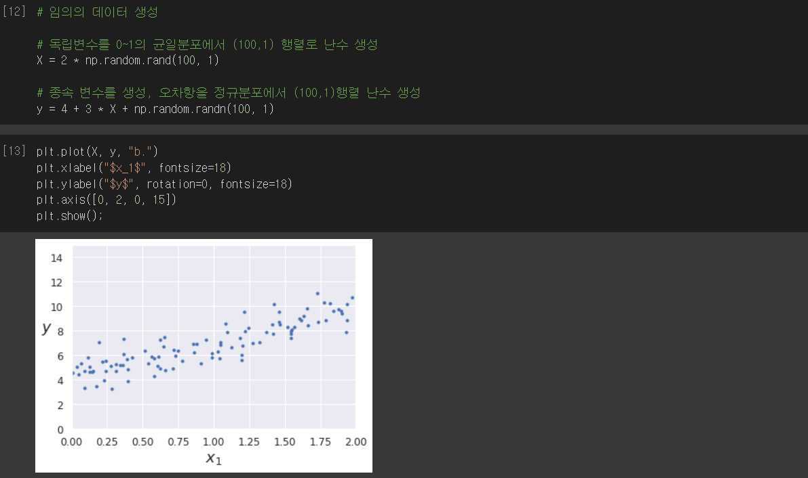
4.1. 선형 회귀
1. 선형 회귀 예제

Slide 14
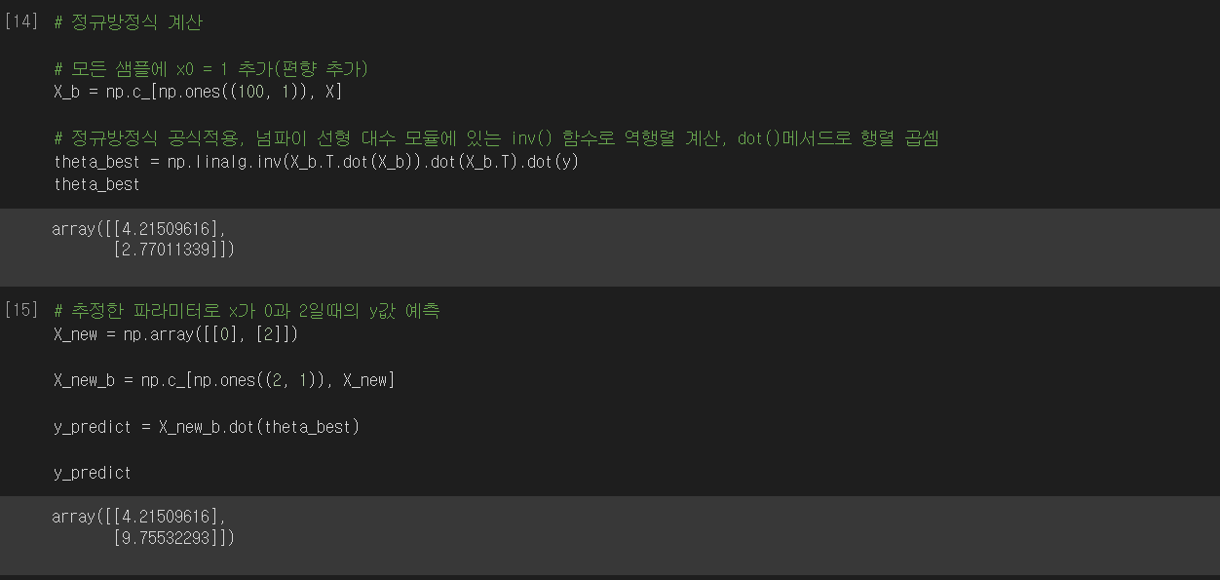
4.1. 선형 회귀
1. 선형 회귀 예제

Slide 15
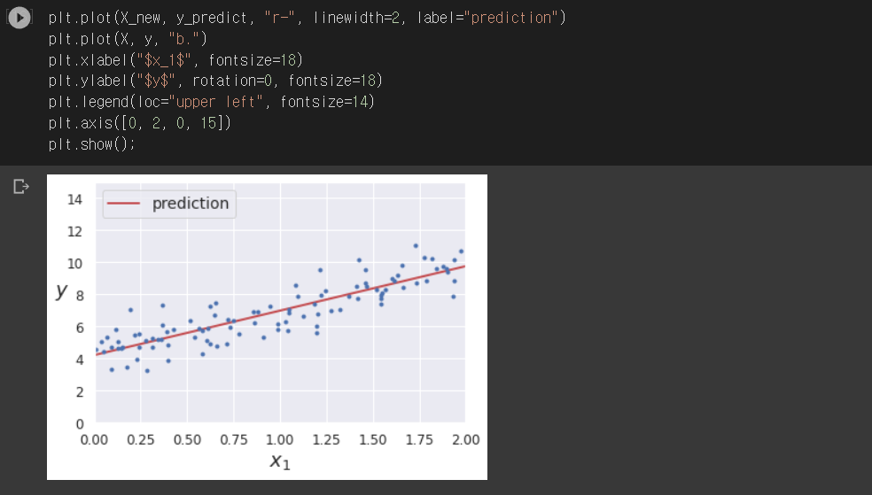
4.1. 선형 회귀
1. 선형 회귀 예제

Slide 16
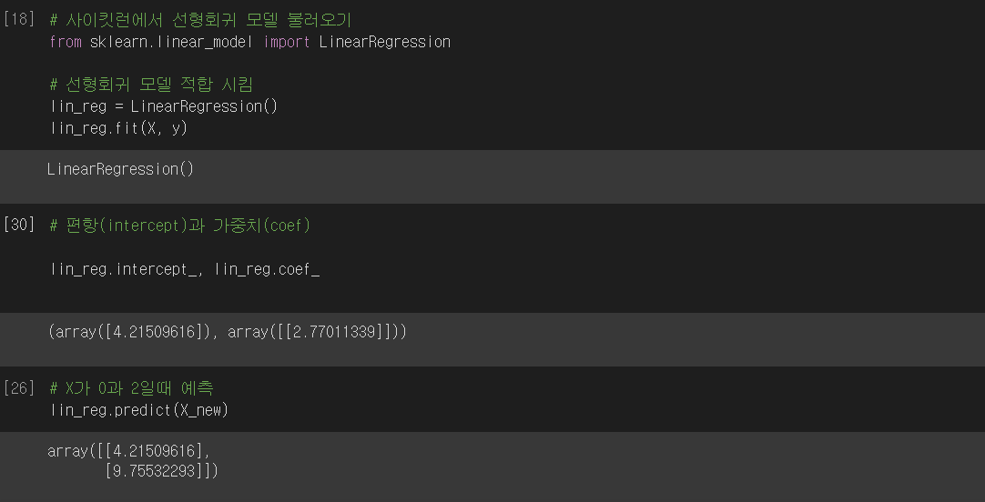
4.1. 선형 회귀
1. 선형 회귀 예제

Slide 17
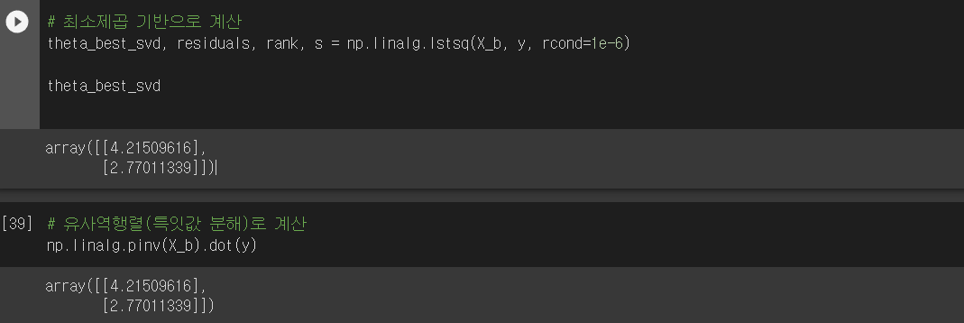
4.1. 선형 회귀
1. 선형 회귀 예제

Slide 18
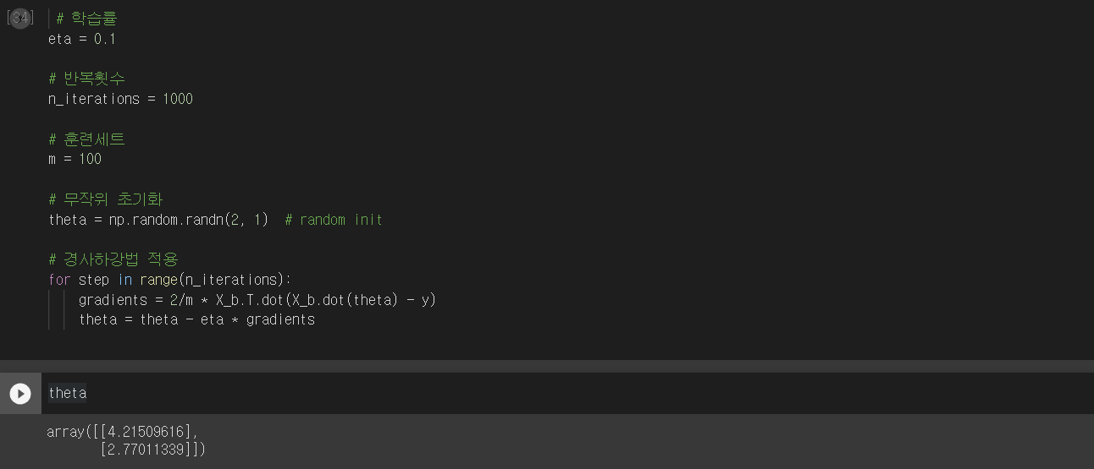
4.2. 경사 하강법(gradient descent, GD)
배치 경사 하강법 예제

Slide 19
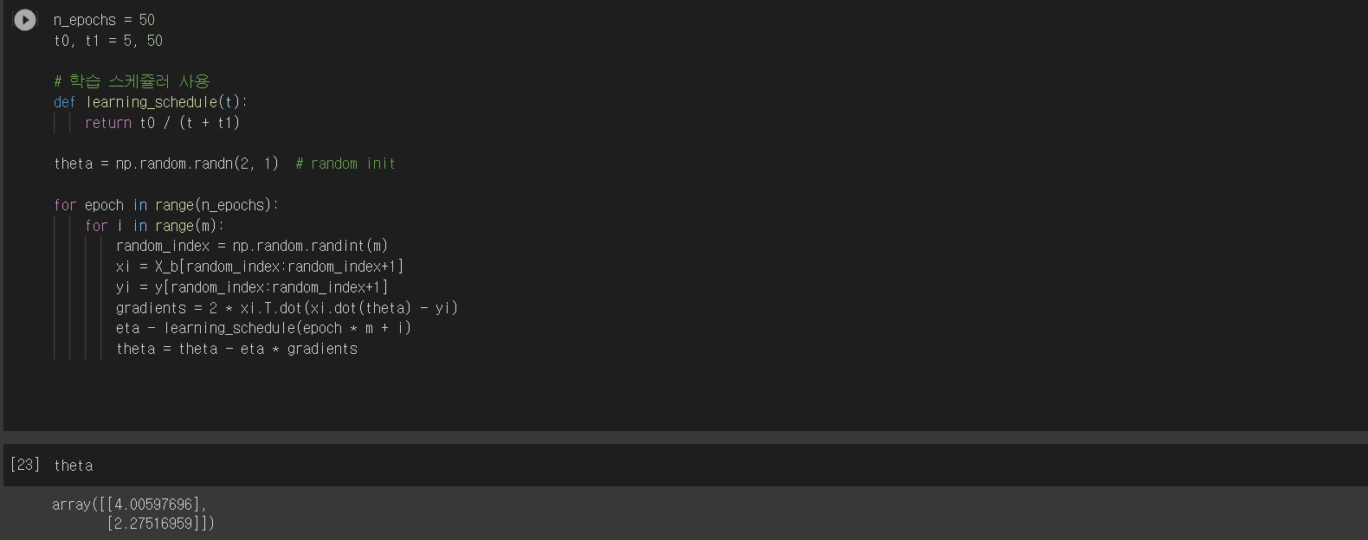
4.2. 경사 하강법(gradient descent, GD)
확률적경사 하강법 예제

Slide 20
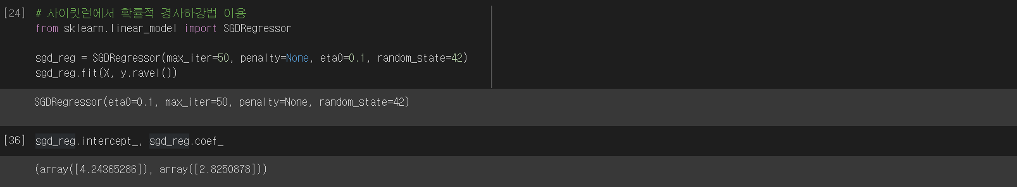
4.2. 경사 하강법(gradient descent, GD)
확률적 경사 하강법 예제

